Slide 1
滑板运动
---skateboard
极限运动 来挑战吧

Slide 2

目录
滑板运动介绍
滑板分类
滑板结构
技术种类
各国滑板爱好者调查

Slide 3



滑板运动介绍
在十九世纪五十年代末的太平洋彼岸，善于发明创造的爱迪生的后裔们把古老神州人们的幻想或多或少地变成了现实。五十年代初美国西海岸是弄潮儿们大试身手的地方。他们使用普通木头和价格昂贵的轻木制成的冲浪板在风口浪尖上寻找乐趣。到五十年代中期，模压聚氨酯泡沫和玻璃纤维取代了木制冲浪板。这些新型冲浪板的机动性和耐用性使得冲浪运动在五十年代末大为流行。

Slide 4
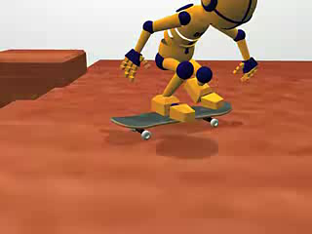
滑板分类
玩具板
玩具板指仅供滑行的滑板，初学者也可以用。初学者应选择平坦的滑行场地，在滑行时应戴上护肘、护腕、护膝、头盔等护具。但是，如果你真的下定决心进行开始你的极限生涯了，那么，放下你手中的那块儿童板吧！
专业板
专业板
这是每一个真正玩滑板的人都应该认识并且熟悉的，你的极限生涯，从此就以它为伴。由于滑手要做各种各样的高难动作以及各种各样的花样，甚至是稀奇古怪的玩法，因此专业板的所有各部件的强度以及各种性能指标应满足使用要求。

Slide 5
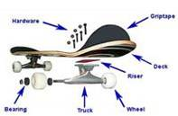
滑板结构
滑板主要由板面、砂纸、桥（支架）、PU、轮子、桥端螺母、桥钉、缓冲垫、轴承等组成。不论是哪个大的零件，不要管什么品牌，选择最适合自己的才是最正确的做法！记住，是适合自己，不是自己适合滑板，这会决定你的风格。如何选择适合自己的滑板？这就需要你在慢慢地积累滑板知识的同时还要进行大量的实践。
优质的铝合金支架哦！

Slide 6
技术种类
滑板技术种类大至可分为：
街式（street）
泳池花（pool）
半管道式（half pipe）
平地自由花式（freestyle flatland）下山速降式（speed downhill) 等五种。
技术种类
街式
半管道式
全管道式
泳池花
平地自由花式
管道式
下山速降式

Slide 7
各国滑板爱好者调查

